Slide 1
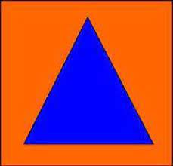
"Про радіаційну небезпеку: види аварій, оцінка обстановки та режими радіаційного захисту."
Начальник відділу з питань надзвичайних ситуацій та цивільного захисту населення
Сергій КОВАЛЕНКО

Slide 2
Радіаційно-небезпечні об’єкти
Важливою властивістю радіоактивності є іонізуюче випромінювання. Небезпеку цього явища для живого організму дослідники виявили із самого початку відкриття радіоактивності.
Іонізуюче випромінювання – будь-яке випромінювання, взаємодія якого із середовищем приводить до утворення електричних зарядів різних знаків.
Розрізняють такі основні види іонізуючих випромінювань: α-, β-, γ- випромінювання.
Дозу опромінення можна отримати від будь-якого радіонукліда або від їх суміші незалежно від того, перебувають вони поза організмом або всередині нього в результаті попадання з їжею, водою або повітрям.

Slide 3
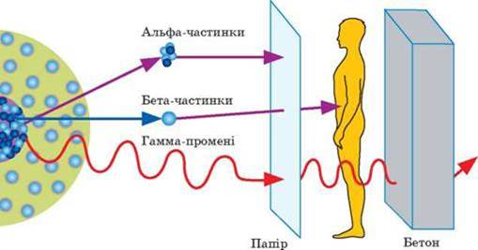
Радіаційно-небезпечні об’єкти

Slide 4
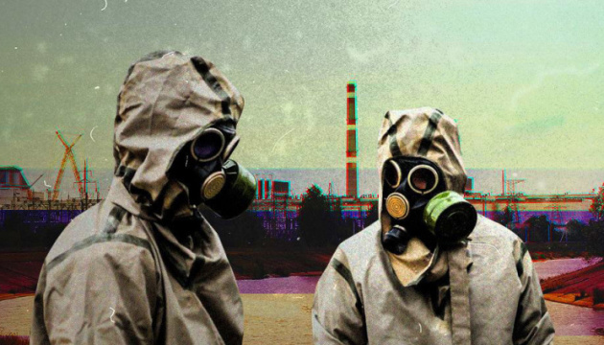
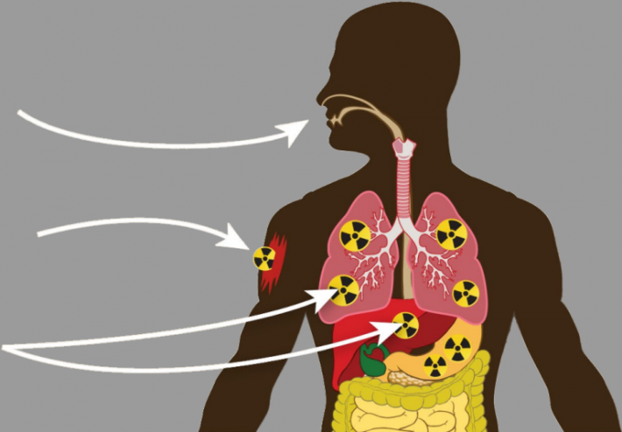
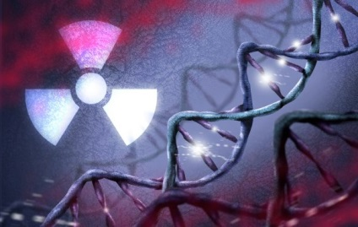
Радіаційно-небезпечні об’єкти
Альфа- та бета-частинки добре затримуються одягом, тому небезпеку становлять в першу чергу при потраплянні на шкіру або всередину організму.
Основним фактором впливу бета-випромінювання на організм є створювана ним іонізація. Вона може призвести до порушення метаболізму в клітині і в подальшому до її смерті. Особливо небезпечною є вивільнення енергії альфа- та бета-частинок поруч з молекулою ДНК, що призводить до потенційно онконебезпечних мутацій. У випадку більших доз опромінення, одночасна загибель великої кількості клітин у тканинах може викликати їх патологічні зміни (променева хвороба). Найбільш вразливими для радіації є слизові оболонки, органи кровотворення. Загибель нервових клітин є небезпечною через їх низький рівень відновлення.

Slide 5
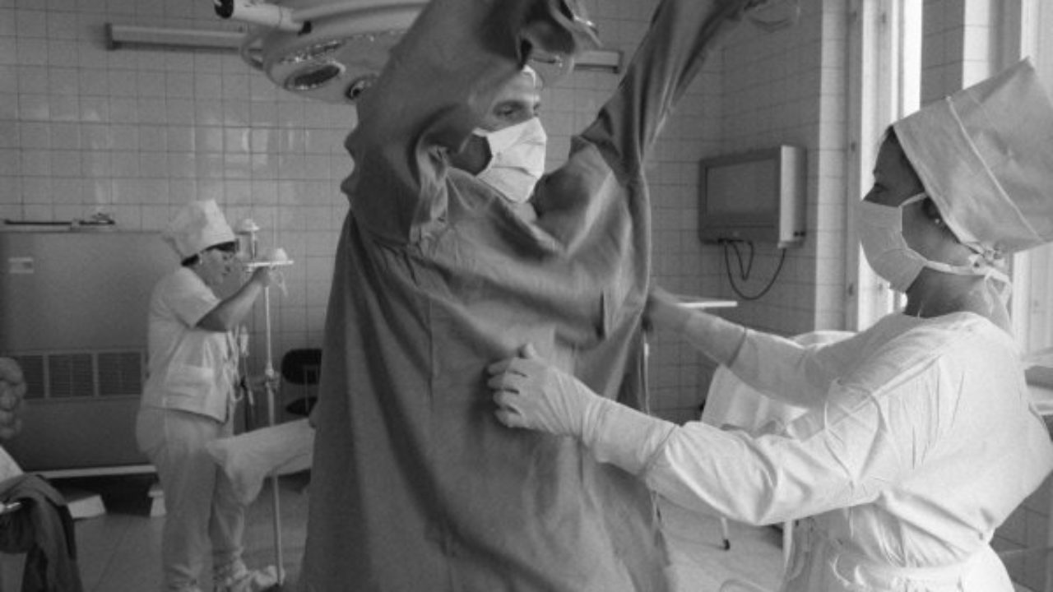
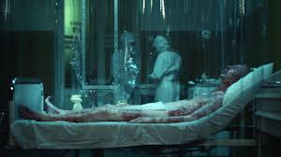
Радіаційно-небезпечні об’єкти
У результаті дії іонізуючого випромінювання на організм люди­ни в тканинах можуть виникати складні фізичні, хімічні та біологічні процеси. При цьому порушується нормальне протікання біохімічних реакцій та обмін речовин в організмі.
При незначних дозах опромінення ура­жені тканини відновлюються. Тривалий вплив доз, які перевищують гранично допустимі межі, може викликати незворотні зміни в окре­мих органах або у всьому організмі й виразитися в хронічній формі променевої хвороби. Віддаленими наслідками променевого уражен­ня можуть бути променеві катаракти, злоякісні пухлини.
.

Slide 6
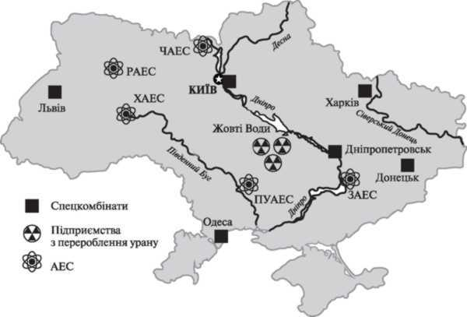
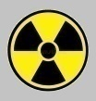
Радіаційно-небезпечні об’єкти

Slide 7
Радіаційно-небезпечні об’єкти

Slide 8
Радіаційно-небезпечні об’єкти
Радіаційно-ядерна аварія - це будь-яка незапланована подія на об'єкті з радіаційно-ядерною технологією, якщо при виникненні її відбувається втрата контролю над ланцюговою ядерною реакцією і виникає реальна чи потенційна загроза самочинної ланцюгової реакції.
За ймовірністю виникнення і наслідками аварії ядерних реакторів поділяються на проектні і запроектні.
Проектні аварії - це передбачені ситуації на усунення яких передбачені проектом певні засоби та конструктивні елементи і при цьому не відбувається значного переопромінення персоналу і окремих груп населення.
Запроектні аварії, це ті, що приводять до значного руйнування активної зони реактора (> 20% твелів). Внаслідок цього відбувається переопромінення персоналу та населення і значне забруднення навколишнього середовища.

Slide 9
Радіаційно-небезпечні об’єкти
Для оцінки ситуацій, що можуть виникати при експлуатації ядерних реакторів, в багатьох країнах світу, у тому числі і в Україні, застосовується Міжнародна шкала подій на АЕС, котра була розроблена спеціалістами МАГАТЕ.
Суть цієї шкали полягає в тому, що за наслідками для оточуючого середовища (величина радіоактивного викиду по йоду-131) і населення (доза опромінення), а також для ядерного реактора і персоналу станції всі події на АЕС поділяються на 7 класів:
І-й - незначна подія; 2-й - подія середньої тяжкості;
3-й - серйозна подія; 4-й - аварія в межах АЕС;
5-й - аварія з ризиком для оточуючого середовища;
6-й - тяжка аварія; 7-й - глобальна аварія.

Slide 10
Радіаційно-небезпечні об’єкти
Класифікація аварій ядерних реакторів АЕС
№ за/п | Тип аварії | Дія радіаційних факторів | Суб`єкт радіаційного захисту
1. | Промислова | В межах території виробничих приміщень і промислового майданчика об’єкту. | Персонал об’єкту
2. | Комунальна | Розповсюджується за межі промислового майданчику та санітарно-захисної зони об’єкту. | Персонал об’єкту та населення
2.1 | Локальна | Комунальна радіаційна аварія, якщо в зоні аварії проживає населення чисельністю до 10 тис. чоловік. | Персонал об’єкту та населення
2.2 | Регіональна | Комунальна радіаційна аварія, зона якої поширюється на адміністративно-територіальну одиницю з чисельністю >10 тис. чол. | Персонал об’єкту та населення
2.3 | Глобальна | Комунальна радіаційна аварія, під вплив якої підпадає значна частина або вся територія країни та її населення. | Персонал об’єкту та населення
2.4 | Транс кордонна | Це така глобальна радіаційна аварія, коли зона аварії поширюється за межі державних кордонів країни, в якій вона відбулася. | Персонал об’єкту та населення

Slide 11
Радіаційно-небезпечні об’єкти
Радіоактивний елемент | Період піврозпаду
Торій | 1,41 • 10¹⁰ років
Уран-238 | 4,50 • 10⁹ років
Радій-226 | 1620 років
Стронцій | 27 років
Кобальт | 5 років 3 місяці
Каліфорній | 55 діб
Лантан-140 | 40 годин 12 хвилин
Карбон-11 | 20 хвилин
Радон | 52 секунди
Полоній-212 | 3 • 10⁻⁷ секунди
Активність радіоактивного елемента, А — це фізична величина, яка чисельно дорівнює кількості розпадів, що відбуваються в певній кількості радіоактивної речовини за одиницю часу.
Активність радіоактивного елемента прямо пропорційна кількості радіонуклідів (N) й обернено пропорційна періоду їхнього піврозпаду(T):
А = 0.69*N /T

Slide 12
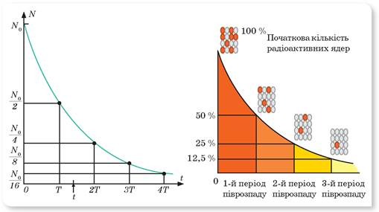
Радіаційно-небезпечні об’єкти
Період піврозпаду, Т — це фізична величина, що дорівнює часу, протягом якого розпадається половина наявної кількості радіонуклідів певної речовини.

Slide 13
Радіаційно-небезпечні об’єкти
Залежно від рівня забруднення ґрунтів, ст. 2 Закону України “Про правовий режим території, що зазнала радіоактивного забруднення внаслідок Чорнобильської катастрофи” визначає такі зони радіоактивно забруднених територій: 1) зона відчуження — це територія, з якої проведено евакуацію населення в 1986 році (30 км від епіцентру вибуху); 2) зона безумовного (обов’язкового) відселення (50—60 км від епіцентру вибуху); 3) зона гарантованого добровільного відселення; 4) зона посиленого радіоекологічного контролю.
Відселення та самостійне переселення дозволяється лише у зони, які не віднесені до зон радіоактивно забруднених територій. Території зон відчуження та безумовного (обов’язкового) відселення визначаються як радіаційно-небезпечні землі. Це землі, на яких неможливе подальше проживання населення, одержання сільськогосподарської та іншої продукції, продуктів харчування, що відповідають допустимим рівням вмісту радіоактивних речовин, або які недоцільно використовувати за екологічними умовами.

Slide 14
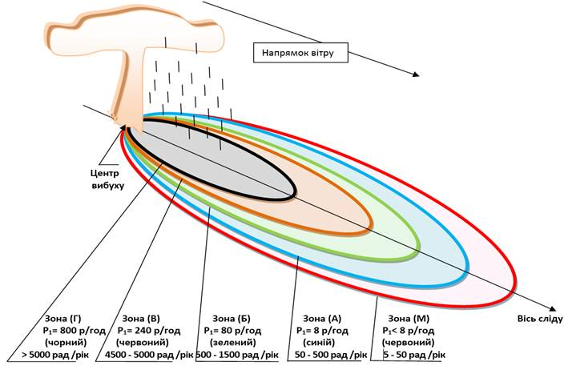
Радіаційно-небезпечні об’єкти
На зараженій радіоактивними речовинами місцевості виділяють наступні зон РЗ:
Зона М - радіоактивної небезпеки;
Зона А - помірного зараження; Зона Б - сильного зараження;
Зона В - небезпечного зараження; Зона Г - наднебезпечного зараження.

Slide 15
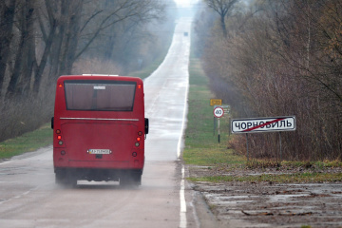
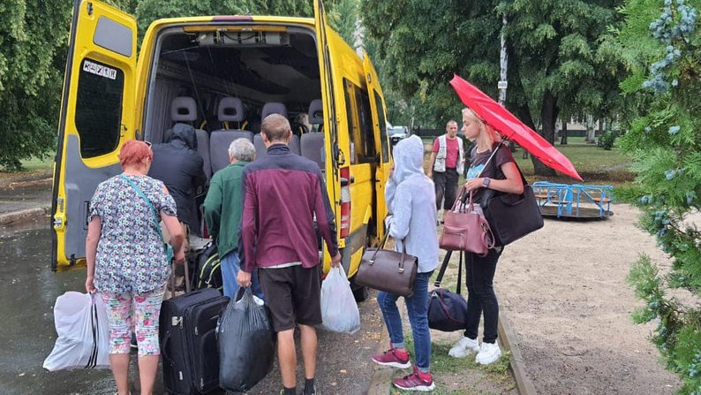
Радіаційно-небезпечні об’єкти
Зона радіоактивної небезпеки (зона М) — ділянка забрудненої місцевості, у межах якої доза випромінювання на відкритій місцевості буде становити від 5 до 50 рад на рік. У межах зони необхідно скоротити перебування людей, які не залучаються для ліквідації наслідків радіаційної аварії.

Slide 16
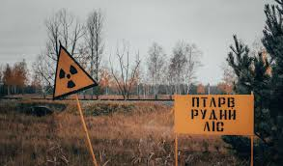
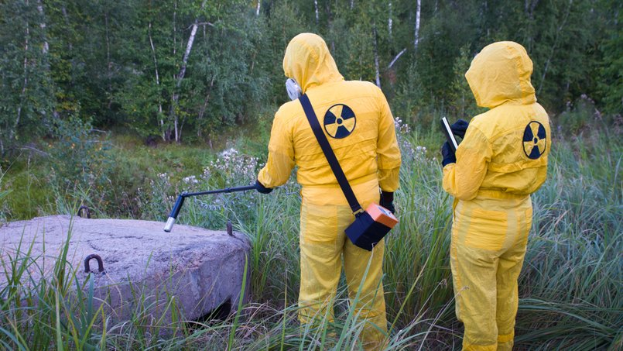
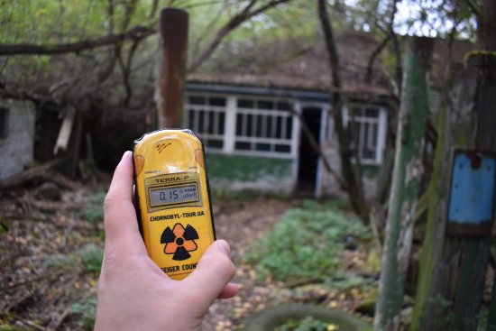
Радіаційно-небезпечні об’єкти
Зона А — помірного забруднення, доза радіації на зовнішній межі за час повного розпаду радіоактивних речовин 40 Р, на внутрішній межі 400 Р. Еталонний рівень радіації через годину після вибуху на зовнішній межі зони — 8 Р/год. Площа цієї зони 78—80 % всієї території сліду.

Slide 17
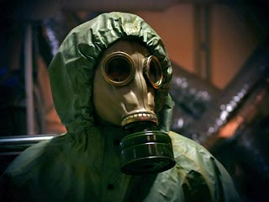
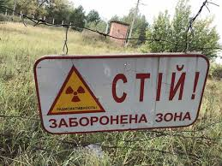
Радіаційно-небезпечні об’єкти
Зона Б — сильного забруднення, доза радіації на зовнішній межі за час повного розпаду радіоактивних речовин 400 Р, а на внутрішній — 1200 Р. Еталонний рівень радіації через 1 годину після вибуху на зовнішній межі зони 80 Р/год. Площа — 10—12 % площі радіоактивного сліду.

Slide 18
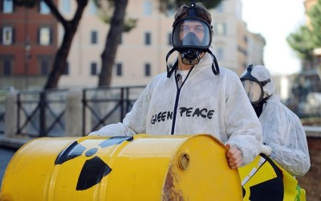
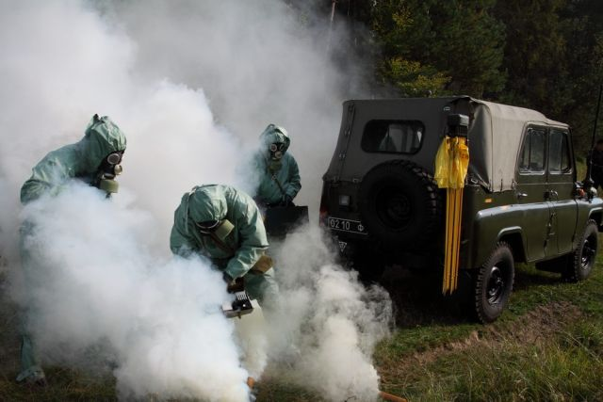
Радіаційно-небезпечні об’єкти
Зона В — небезпечного забруднення, доза радіації на зовнішній межі за час повного розпаду радіоактивних речовин 4000 Р. Еталонний рівень радіації через 1 годину після вибуху на зовнішній межі зони — 240 Р/год. Ця зона охоплює приблизно 8—10 % площі сліду хмари вибуху.
Невоєнізовані формування здійснюють РІНР з використанням радіаційно-стійкої спеціальної техніки

Slide 19
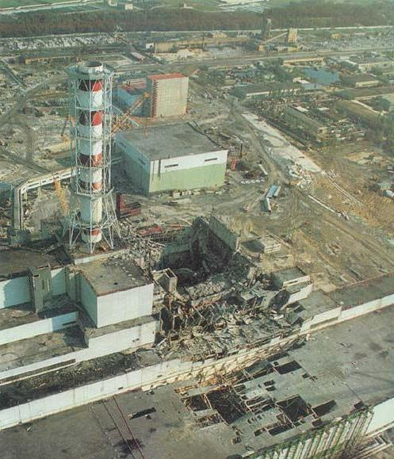
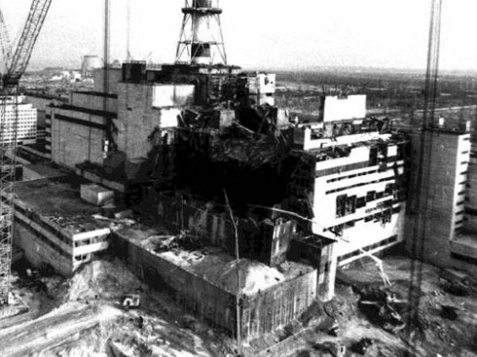
Радіаційно-небезпечні об’єкти
Зона Г — надзвичайно небезпечного забруднення, доза радіації на її зовнішній межі за період повного розпаду радіоактивних речовин 4000 Р, а всередині зони 7000 Р. Еталонний рівень радіації через 1 годину після вибуху на зовнішній межі зони 800 Р/год

Slide 20
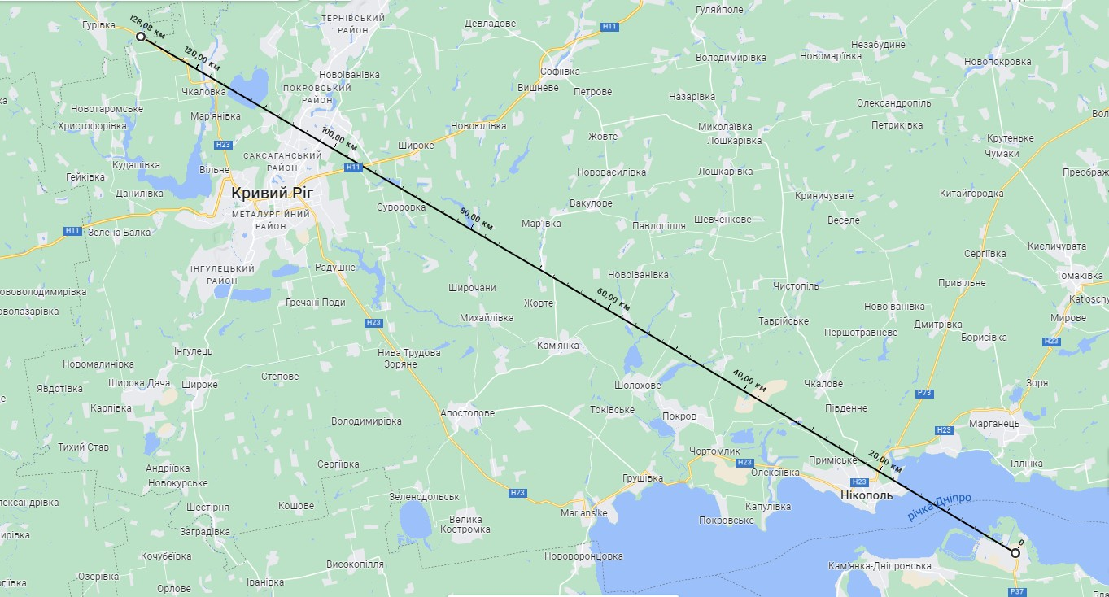
Радіаційно-небезпечні об’єкти
Гурівка
Відстань до межі Кіровоградської області ≈ 128 км.
Енергодар

Slide 21
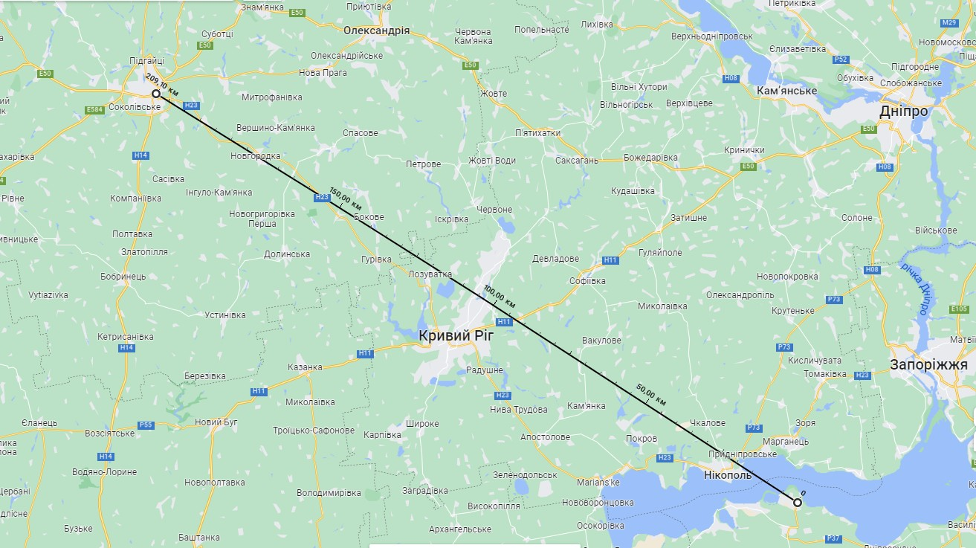
Радіаційно-небезпечні об’єкти
Кропивницький
Відстань до
м. Кропивницький
≈ 209 км.
Енергодар

Slide 22
Дякуємо
за увагу!

